Slide 1
Оптические явления. Оптические свойства наносистем

Slide 2
Физико-химические методы исследования нанодисперсных систем.

Slide 3
В зависимости от свойств частиц дисперсной фазы и их размеров свет, проходя через дисперсную систему, может рассеиваться, отражаться или поглощаться.
Явление рассеяния света коллоидными системами наблюдал Фарадей (1857г.), исследуя золи золота.
В результате рассеяния проходящий через коллоидный раствор луч света становится видимым (эффект Тиндаля).
Рассеяние света наблюдается, если размер частицы меньше длины полуволны падающего света а<1/2λ.
Свет огибает частицы и рассеивается в виде волн, расходящихся во все стороны.

Slide 4
Этот вид рассеяния называется опалесценцией, оно свойственно золям, проявляется как свечение матового цвета, чаще голубоватых оттенков (в молекулярных и ионных растворах этот эффект не наблюдается).

Slide 5
Поляризация молекул
(атомов) и
возникновение
диполей с переменным
моментом
Молекулы высокодисперсных частиц (атомы)
Падающий свет
с частотой ν
Падающий свет с частотой ν₁
+
→
→

Slide 6
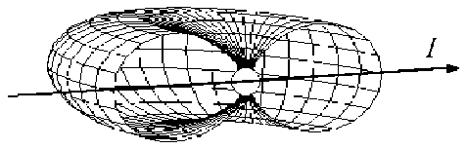
Диаграмма рассеивания поляризованного света частицей (сфера в центре)

Slide 7
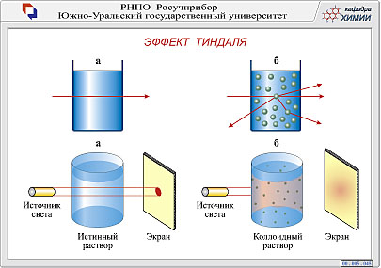
Способностью к светорассеянию обладают не только частицы, но и ассоциаты молекул, макромолекулы, включения, нарушающие однородность среды. Рассеяние заключается в преобразовании веществом света, которое сопровождается изменением направления света. Схематически процесс рассеяния света выглядит так:
Р и с. 1. Иллюстрация эффекта Тиндаля

Slide 8
Теория рассеяния света Рэлея
Интенсивность света, рассеянного во все стороны одной частицей
(1)
где I0—интенсивность падающею на частицу света, υ— объем одной частицы, n2 и n1—показатели преломления дисперсной фазы и дисперсионной среды соответственно; λ- длина волны; ν– частичная концентрация.
Эта формула, полученная Релеем, справедлива для не поглощающих свет (бесцветных) частиц при условии r<<λ.

Slide 9
Уравнение Геллера
Определение размеров частиц дисперсных систем, не подчиняющихся уравнению Рэлея
(2)
где D_{λ} - оптическая плотность; λ-длина волны падающего света, α -коэффициент, величина которого меняется от 1 до 4 в соответствии с диаметром частиц; К – постоянная.

Slide 10
Ультрамикроскопия
Оптический метод наблюдения и анализа коллоидных частиц в жидкой или газовой фазе с помощью ультрамикроскопов. Разработан и реализован P. Зигмонди и Г. Зидентопфом (1903).
При рассматривании в ультрамикроскопе золя видны беспрерывно движущиеся, разного цвета частицы, из которых наиболее мелкие выглядят как светящиеся точки. Интенсивность рассеяния света зависит от концентрации частиц, от их размера и формы.

Slide 11
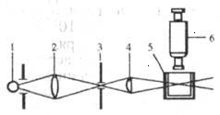
Рис. 2. Схема щелевого ультрамикроскопа: 1 - источник света; 2 - конденсор; 3 - оптический щель; 4 - осветит, объектив; 5 - кювета; 6 - наблюдат. микроскоп.

Slide 12
В очень разбавленном растворе - можно под ультрамикроскопом сосчитать число светящихся частиц (точек) в слое известного объема и тем самым определить частичную концентрацию. Для сферических частиц:
(4)
где W – объем частицы, c - концентрация, γ – плотность вещества, ν– частичная концентрация. Для кубических частиц:
(5)

Slide 13
УЛЬТРАМИКРОСКОПИЮ применяют также для определения коэффициента диффузии дисперсных частиц в различные средах путем наблюдения их броуновского движения, для контроля чистоты атмосферного воздуха, воды, степени загрязнения оптически прозрачных сред посторонними включениями.

Slide 14
В 1950-х гг. Б. В. Дерягин и Г. Я. Власенко разработали поточный УМ, в котором поток жидкого золя или аэрозоля движется по стеклянной трубке навстречу наблюдателю. Пересекая зону освещения, формируемую сильным источником света со щелевой диафрагмой, частицы дают яркие вспышки, регистрируемые визуально или с помощью фотометрич. аппаратуры. Расположенный на пути светового луча фотометрич. клин позволяет устанавливать ниж. предел размеров регистрируемых частиц. Определяемые концентрации частиц в коллоидной системе достигают 1010 частиц в 1 см.

Slide 15
В современной поточных УМ (рис. 3) источниками света служат лазеры, а счет частиц производится фотоэлектронными умножителями, соединенными с мини-ЭВМ. Такие приборы позволяют исследовать коллоидные системы количественно с большой точностью, например строить диаграммы распределения микрочастиц по размерам, а также используются в гидродинамич. исследованиях (для наблюдения характера движения жидкости или газа в сложных трубопроводных системах). В этих случаях микрочастицы стандартного размера (иногда флуоресцирующие) специально вносят в струю жидкости либо газа, отслеживают их траектории, измеряют скорости движения на различные участках, после чего компьютеры обрабатывают результаты и строят мат. модель гидродинамич. системы.

Slide 16
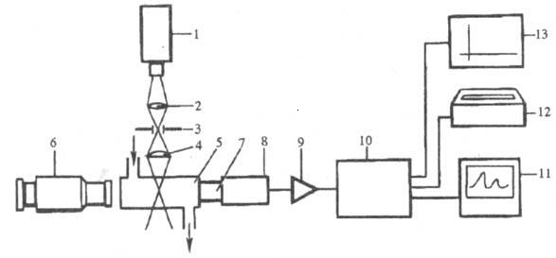
Рис. 2. Схема поточного ультрамикроскопа-анализатора: 1 - лазерный осветитель; 2 - конденсор; 3 - коллиматор; 4 - объектив; 5 - проточная кювета; 6 -наблюдат. микроскоп; 7 - световод; 8 - фотоэлектронный умножитель; 9 -усилитель-формирователь импульсов; 10 - компьютерный анализатор; 11 -графич. дисплей; 12 - печатающее устройство; 13 - графопостроитель.

Slide 17
Абсорбция (поглощение) света и окраска коллоидных систем
Окраска коллоидных систем определяется результирующей наложения двух эффектов – рассеяния и поглощения света.
Золи золота с частицами радиусом 20 нм, поглощают зеленую часть спектра (530 нм) и поэтому он красного цвета; при радиусе 40-50 нм – поглощает желтую часть спектра (590-600 нм) – синего цвета; а очень высокодисперсный золь поглощает синюю часть спектра (440-450 нм) имеет желтую окраску.

Slide 18
Нефелометрия
Нефелометрия (от греч. nephele — облако) — определение концентрации вещества по интенсивности светового потока, рассеиваемого взвешенными частицами. Нефелометрия позволяет, например, определять с помощью приборов нефелометров молекулярную массу полимеров.

Slide 19
Интенсивность света, рассеянного некоторым объемом W коллоидного раствора, пропорциональна произведению (c·W), т. е. общему числу рассеивающих частиц. На этой закономерности основан метод определения концентрации, называемый нефелометрией. В соответствующем приборе нефелометре имеются две кюветы переменного объема W1 и W2. В одну из них помещают раствор с известной концентрацией c в другую—с неизвестной концентрацией с. Путем изменения величин W1 и (или) W2 достигается выполнение равенства jr1=jr2, ,т.о.:

Slide 20
Нефелометрию используют для изучения взаимодействия растворимого антигена с антителом (преципитация). При этом смешивают настолько разбавленные растворы антигена и антитела, чтобы образовавшиеся иммунные комплексы антиген-антитело оставались во взвешенном состоянии. Кроме того, нефелометрия позволяет исследовать дисперсные системы - производств. р-ры, речную воду, нефтяные фракции, а также аэрозоли. В последнем случае исследуемое в-во непрерывно пропускают через кювету. Градуир. кривые строят при помощи аэрозолей с известными физ. св-вами и размерами частиц. Измеряя интенсивность рассеянного света под разными углами и при разных концентрациях взвеси, можно определить размеры и форму дисперсных частиц.

Slide 21
Турбидиметрия
Основана на измерении интенсивности света, прошедшего через дисперсную систему.
Интенсивность Iп, прошедшего через взвесь света, определяется выражением:
D= lg(I₀/I_{п})
Где D - Iп – интенсивность света, прошедшего через систему.

Slide 22
Уравнение Ламберта-Бера
I=-I0 exp(-ξ·l)
где I — интенсивность прошедшего света, I0 —интенсив­ность входящего в среду свет, l — толщина поглощающего слоя, ε -индивидуальная константа, зависящая от природы: вещества, длины световой волны и не зависящая от концентрации раствора.; с — концентрация вещества.
Обычно ε > 0, т. е, происходит ослабление проходящего света, но имеются особые среды, у которых ε< 0 т. е. происходит усиление света - это лазерные среды.

Slide 23
Турбидиметрия и нефелометрия применяются в фармацевтическом анализе для количественного определения лекарственных веществ. Турбидиметрия применяется для оценки содержания алкалоидов в растворах инъекций и определения активности антибиотиков.

Slide 24
Электронная микроскопия

Slide 25
Принцип работы просвечивающего электронного микроскопа (ПЭМ)
Первое устройство такого типа было создано в 1932 году немецкими учеными М. Кноллом и Е. Руска.
В таком микроскопе источник света заменен так называемой электронной пушкой (источником электронов). Испускаемые пушкой электроны проходят через электронную линзу-конденсор (регулирующую интенсивность потока излучения и освещаемую площадь поверхности исследуемого образца), а затем через линзу-объектив проектируются на люминесцентный экран, под которым располагается фотокамера, позволяющая переводить получаемую на экране картину в привычное фотографическое изображение.
По всей траектории прохождения электронов в установке должен поддерживаться высокий вакуум, поскольку поток электронов энергично взаимодействует практически со всеми веществами.
Источник высокоэнергетических электронов чаще всего является раскаленная вольфрамовая проволока. В сложных электронных микроскопах с высоким разрешением излучение создается потоком электронов, испускаемых поверхностью кремниевого чипа (кристалла) под воздействием сильного электрического поля (так называемая эмиссия под воздействием поля, field emission).
Исследуемые в ПЭМ образцы должны быть очень тонкими, поскольку именно их толщина определяет размер деталей на изображении. Требуемые сверхтонкие пластины вырезают по довольно сложным методикам, либо изготовляют другими, специальными методиками.
Разрешающая способность новейших ПЭМ составляет около 0,2 нм.

Slide 26
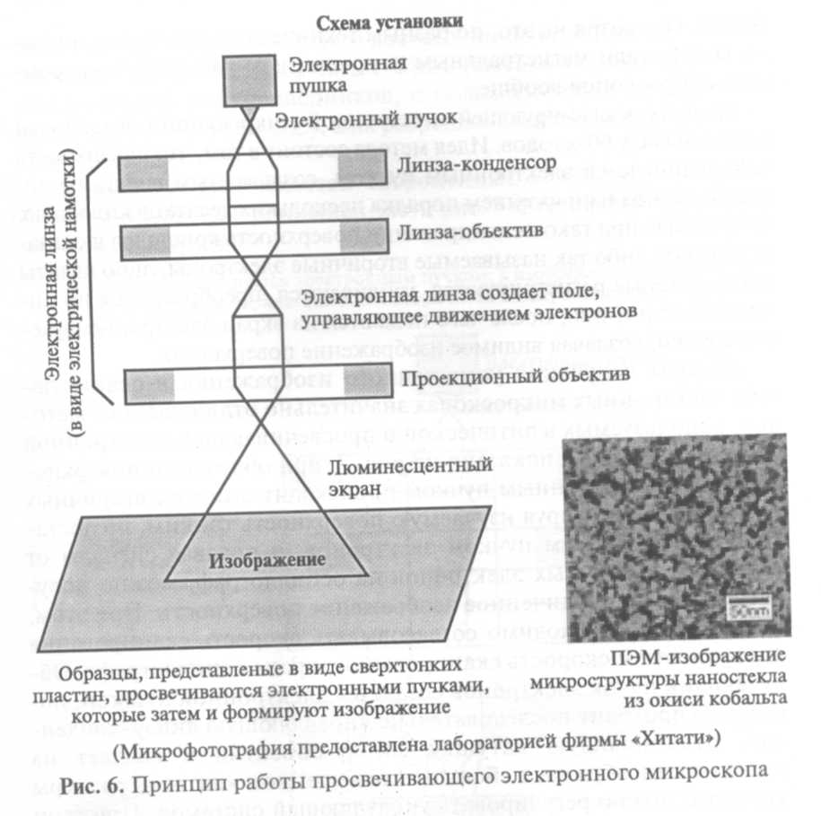

Slide 27
Сканирующие электронные микроскопы (СЭМ)
Поверхность тела сканируется электронным пучком, создаваемым внешним источником под напряжением порядка нескольких десятков киловольт. Облучаемая при таком сканировании поверхность кристалла начинает излучать либо так называемые вторичные электроны, либо кванты света, которые регистрируются, усиливаются, преобразуются по интенсивности и т. п., после чего подаются на экран электронно-лучевой трубки, создавая видимое изображение поверхности.
Сканируя изучаемую поверхность тонким, но достаточно интенсивным пучком электронов, и подавая сигналы от детектора вторичных электронов на осциллограф, можно получать на экране увеличенное изображение поверхности. При этом необходимо согласовывать скорость сканирования поверхности и скорость сканирования экрана осциллографа.
Облучающий пучок электронов создается электронной пушкой, после чего проходит последовательно управляющую линзу-конденсор, отклоняющую катушку, линзу-объектив и создает на поверхности образца небольшое освещенное «пятно», размеры которого можно регулировать управляющей системой.
При этом возникают вторичные и отраженные электроны, число которых зависит от интересующих нас характеристик поверхности (шероховатость, атомный состав, электрический потенциал освещаемого участка кристалла и т. п.). Замеряя и анализируя интенсивность таких электронов, можно получить на мониторе увеличенную картину конкретного участка поверхности и перевести его в фотографическое изображение.
Разрешающая способность СЭМ уже достигла 0,5 нм.

Slide 28
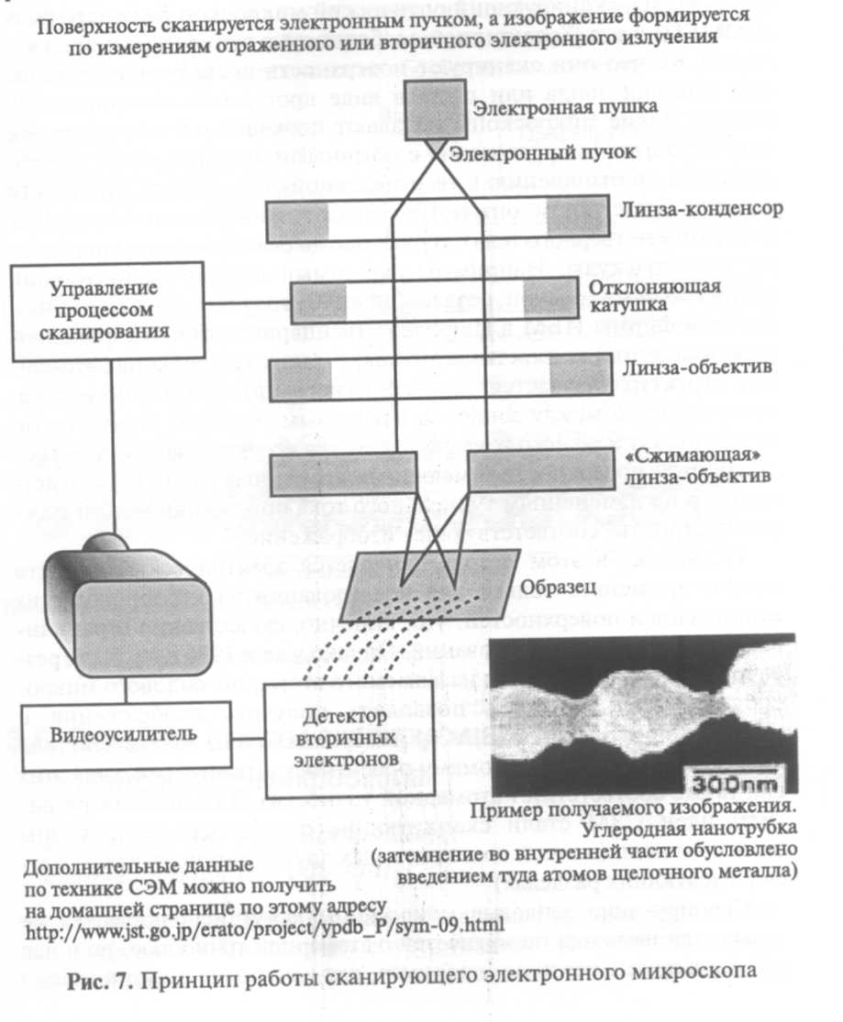

Slide 29
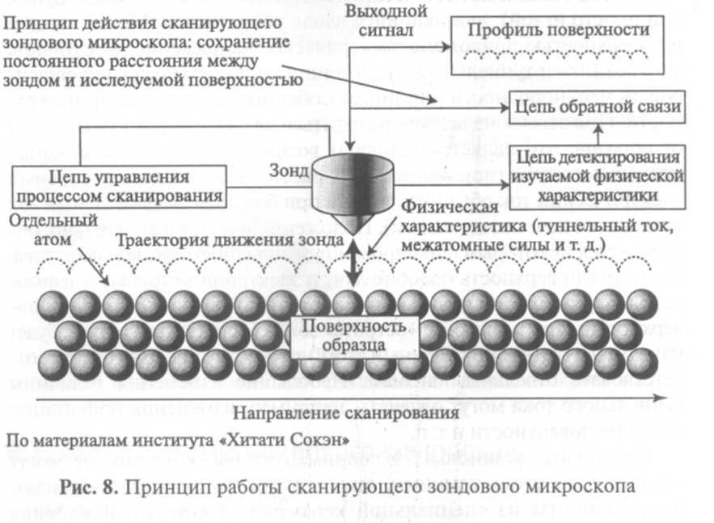

Slide 30
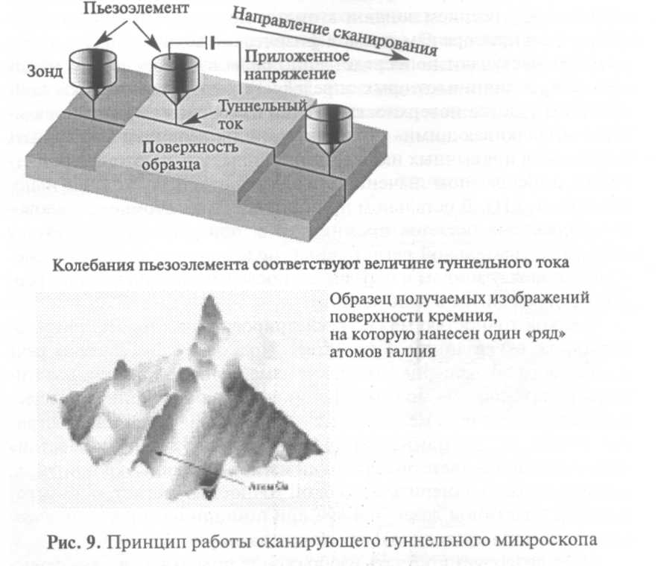

Slide 31
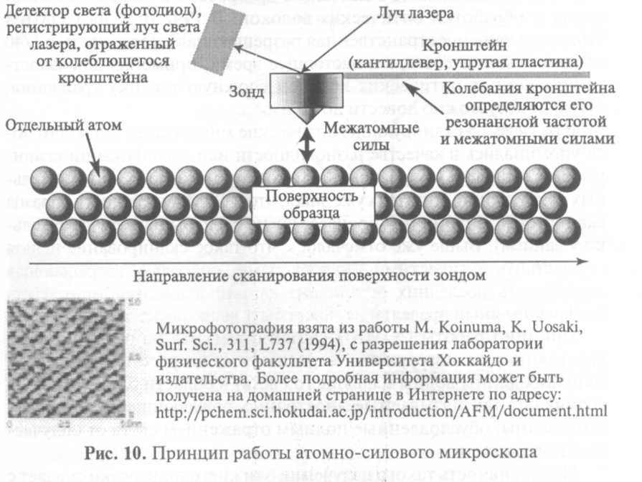

Slide 32
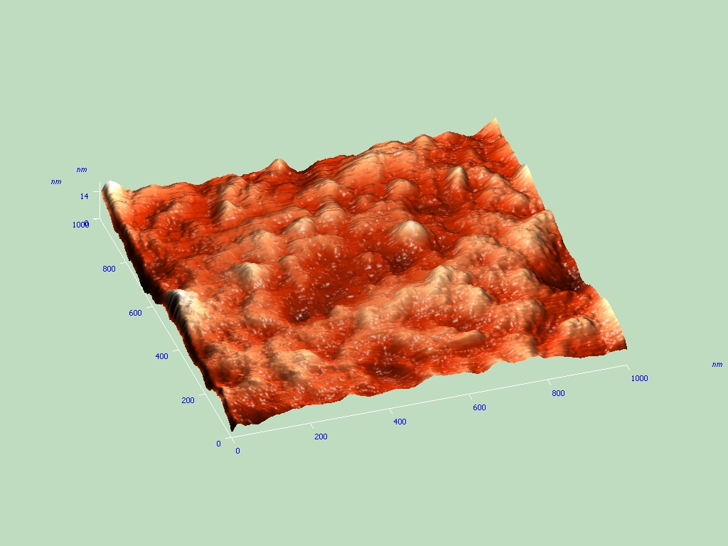
Микроскопический снимок никеля, нанесенного в течение 10 с. М:1×1μm

Slide 33
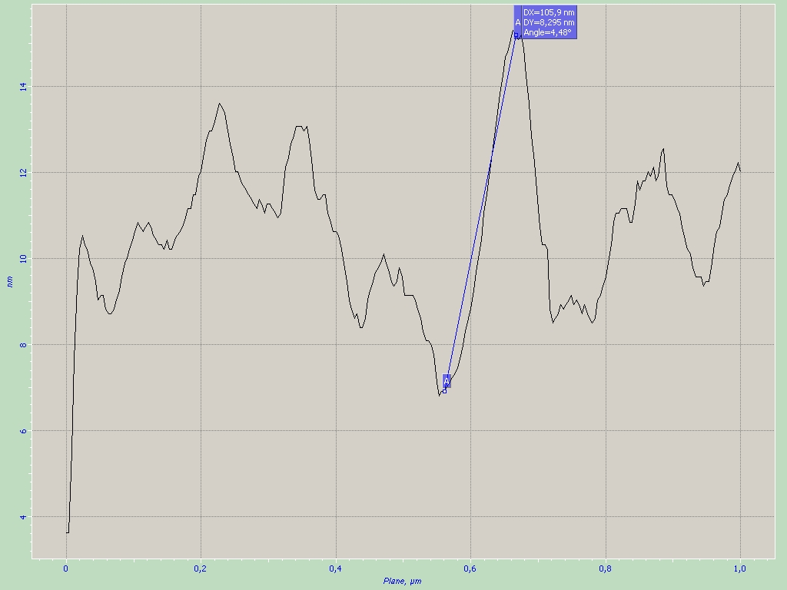

Slide 34
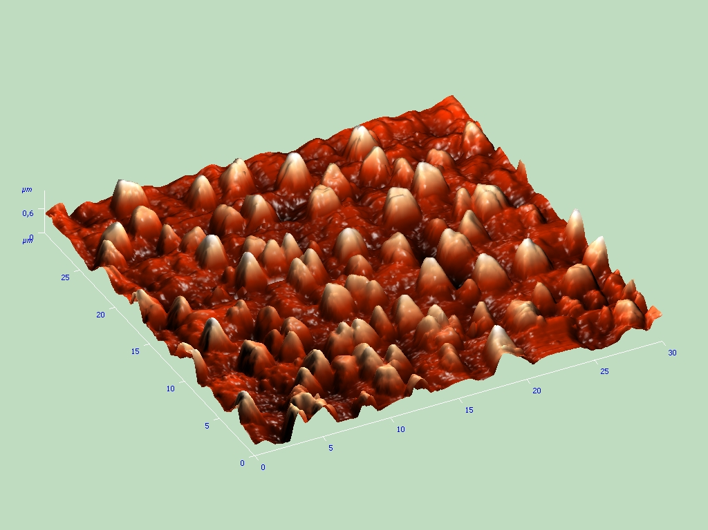
Микроскопический снимок золота, нанесенного в течение 35 с. М: 30×30μm

